Slide 1
Экологический проект
Жалобная книга природы городского округа г. Бор»
Выполнили :воспитатели
МАДОУ д/с №7
Куртина Н.П.
Мокшанова С.Г.
2024г

Slide 2
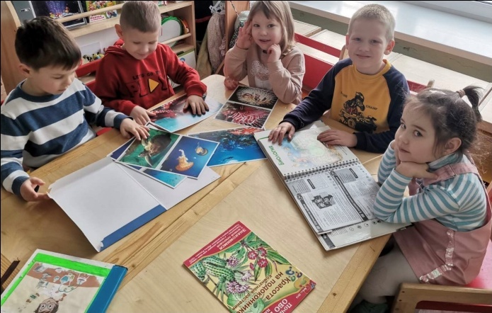
Тип проекта: познавательный. Продолжительность проекта: краткосрочный Участники проекта: дети 6-7 лет, педагоги ДОУ, родители.

Slide 3
Актуальность темы:
В настоящее время одна из глобальных проблем
человечества – экологическая.
Обострение экологической проблемы в стране и в мире диктует необходимость просветительской работы по формированию у детей экологического сознания, культуры природопользования.
Дошкольное детство является наиболее благоприятным периодом эмоционального взаимодействия человека с природой, когда его ум и чувства развиваются соответственно характеру отношений с окружающим миром.

Slide 4
Цель и задачи: формирование у детей представления о необходимости бережного и созидательного отношения к объектам природы посредством различных видов деятельности.
Углублять знания детей о разнообразии животного и растительного мира Нижегородской области.
Формировать знания детей о проблемах животных и растений, занесённых в Красную книгу, способов их сохранения.
Воспитывать гуманное, бережное, эмоционально - положительное отношение к природе.
Развивать познавательную активность, самостоятельность, умение работать в коллективе.

Slide 5
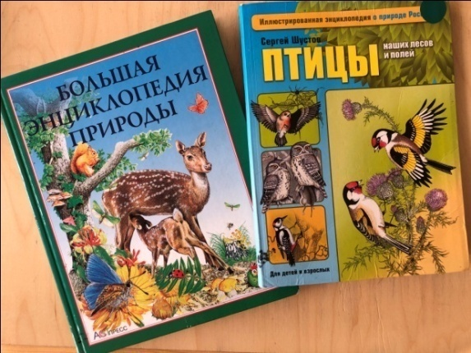
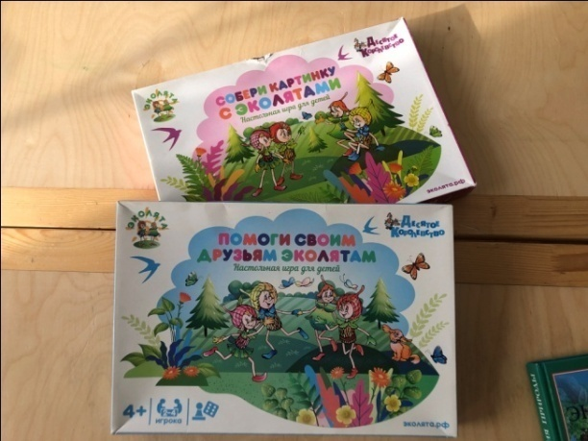
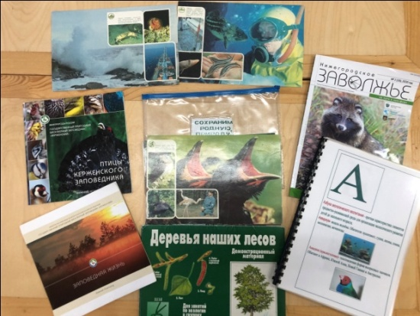
Этапы реализации проекта:
Подготовительный этап:
1. Определение цели и задач.
2. Создание необходимых условий для реализации проекта: подбор методического и художественного материалов; разработка бесед, конспектов занятий, подбор художественных иллюстраций, подбор материала по данной теме.
3. Знакомство родителей с задачами проекта, консультации родителей.

Slide 6
Ожидаемые результаты:
Обогащение и систематизирование знаний о представителях животного и растительного мира Нижегородского края.
Приобретение знаний детей о представителях Красной книги Нижегородской области, способов их сохранения.
Возрастание интереса к познанию окружающего мира, чувства сострадания, сопереживания.
Повышение самостоятельности, умение работать в коллективе.

Slide 7
Основной этап
1. Обсуждение поступивших жалоб от объектов природы и ответ на вопрос: «Что мы можем сделать, чтобы исправить положение?»
2. Беседа «Ты – часть природы».
3. Занятие « Красная книга России», «Красная книга Нижегородской области».
4. Беседа «Как вести себя в природе».
5. Рассматривание репродукций «Утро в сосновом лесу» И.И. Шишкин, «Березовая роща» И.Левитан, «Дубы» В.М.Васнецов.
6. Рисование «Сохраним окружающий мир», «Первоцветы».
7. Акция «Покормите птиц зимой».
8.Участие в региональном конкурсе кормушек «Еда без вреда».

Slide 8
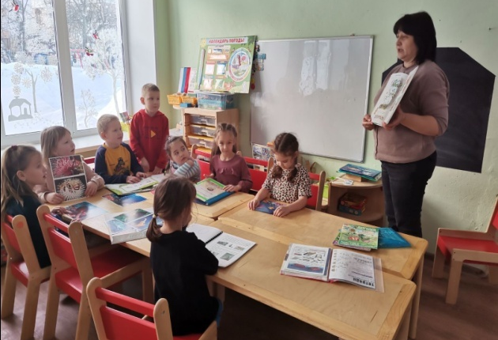
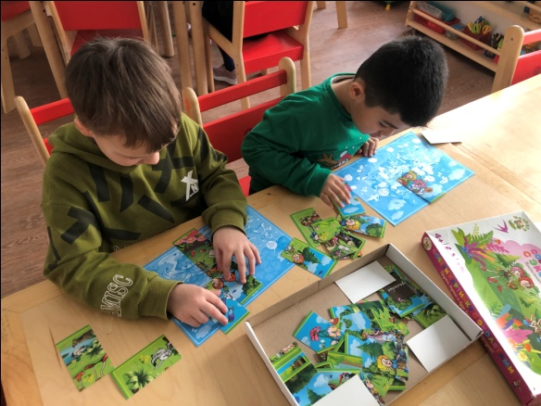
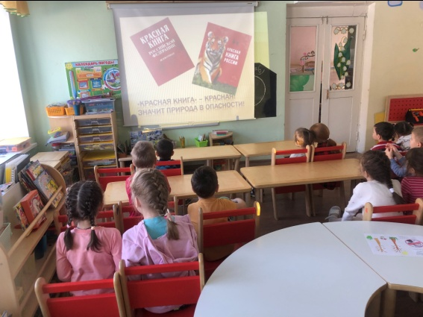
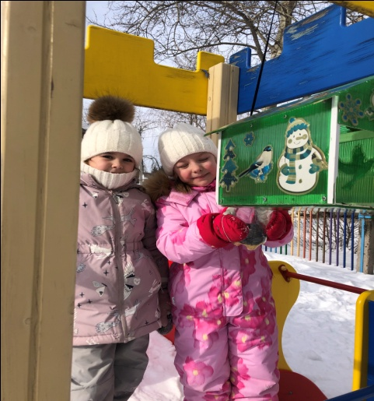
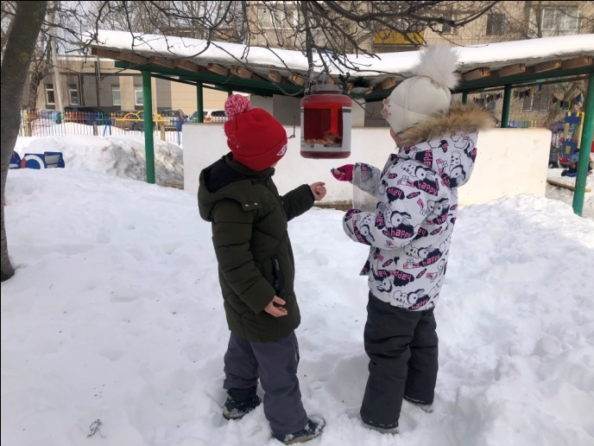
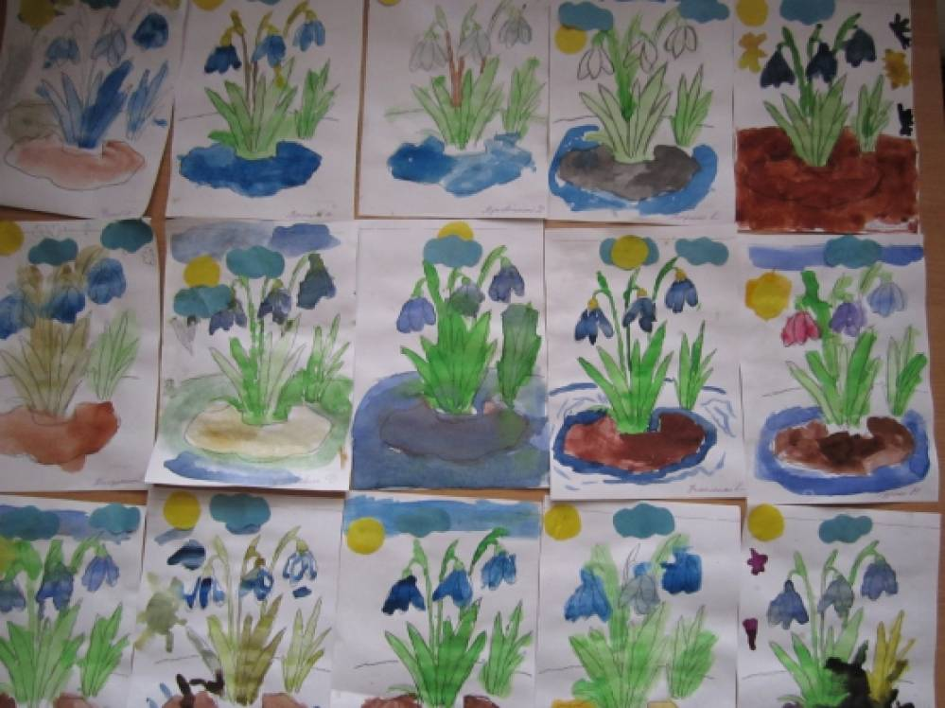
Игра
«Собери картинку с Эколятами»
Занятие « Красная книга России» «Красная книга Нижегородской области»
Беседа
«Ты – часть природы».
Ежедневная подкормка птиц
Рисование «Первоцветы»

Slide 9
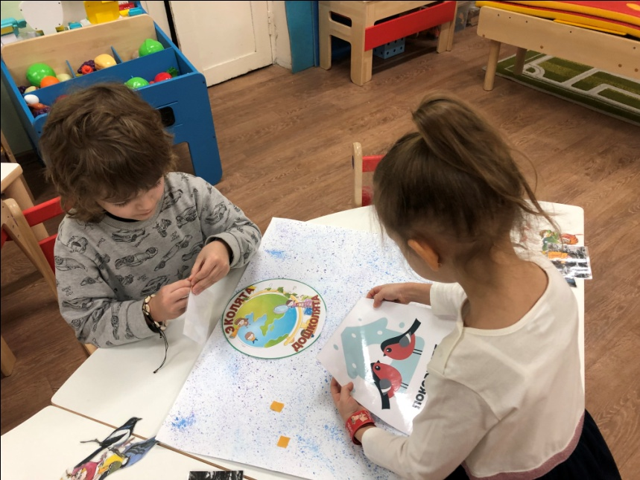
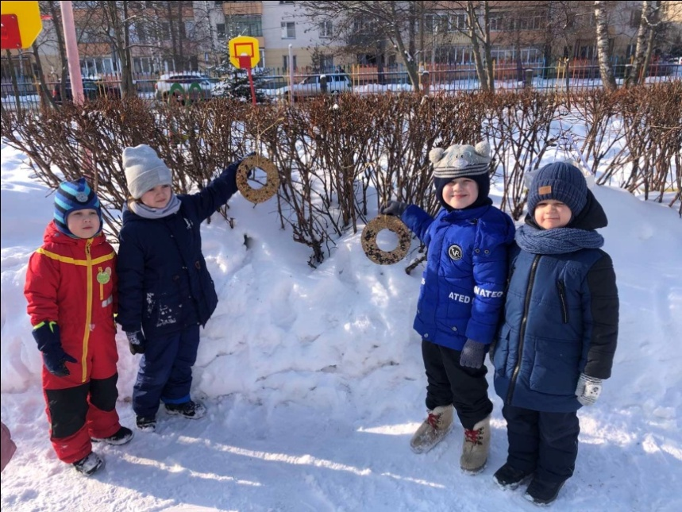
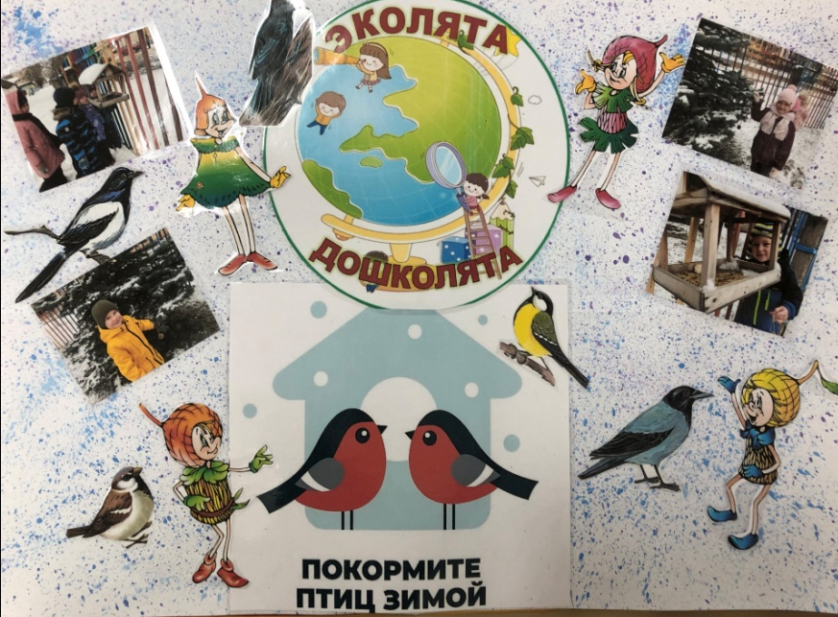
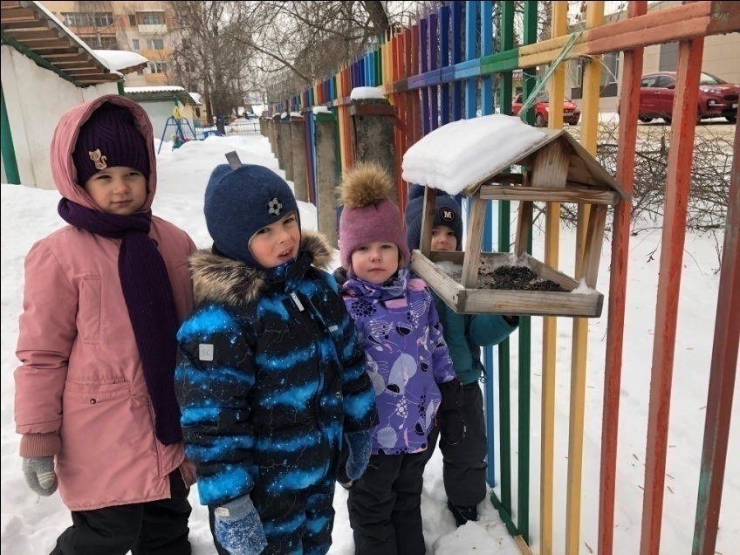
Акция «Покормите птиц зимой!»

Slide 10
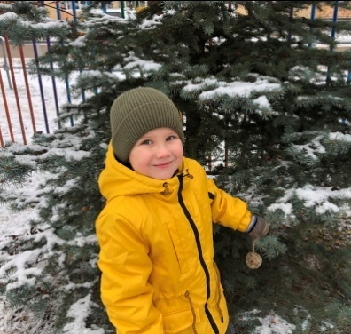
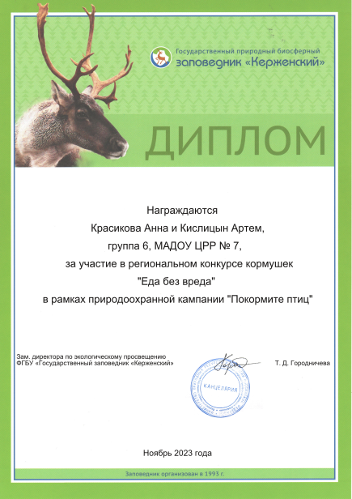
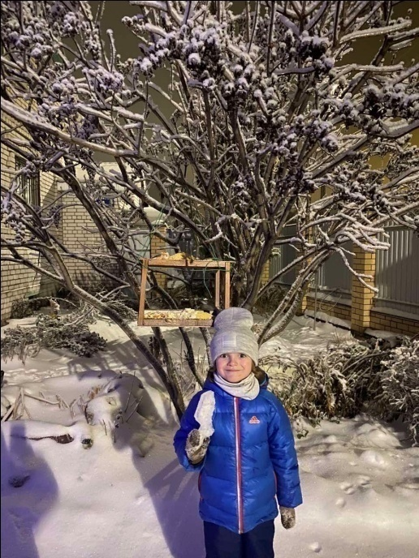
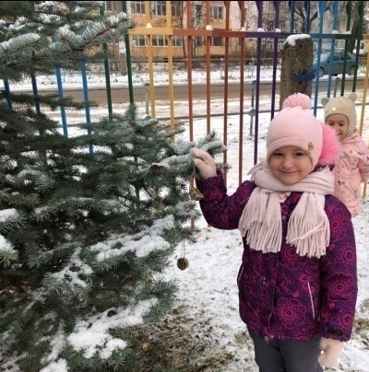
Участие в региональном конкурсе кормушек «Еда без вреда»

Slide 11
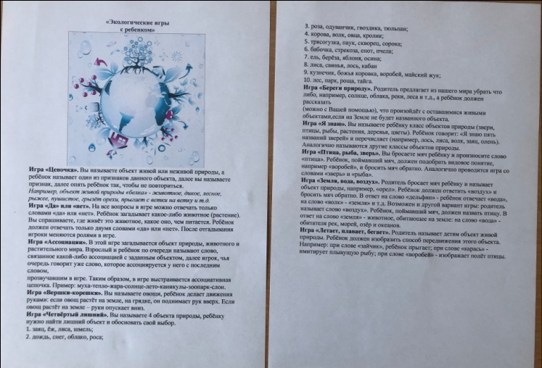
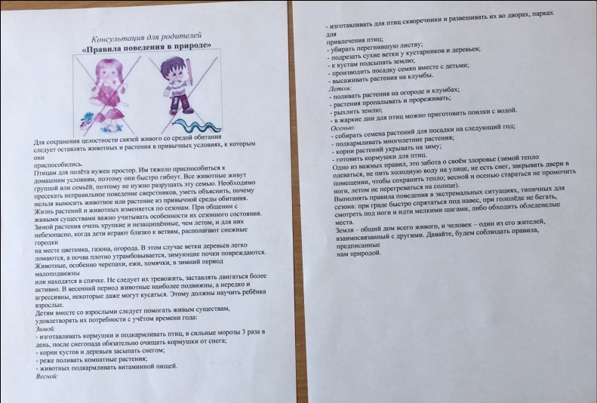
Консультации для родителей

Slide 12
Заключительный этап:
1. Выставка детских рисунков: «Сохраним окружающий мир».
2. Оформление альбома « Жалобная книга городского округа г Бор"».
3. Викторина «Знатоки природы».

Slide 13
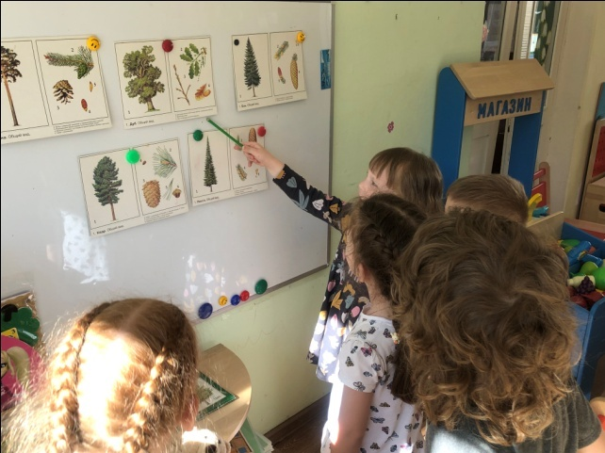
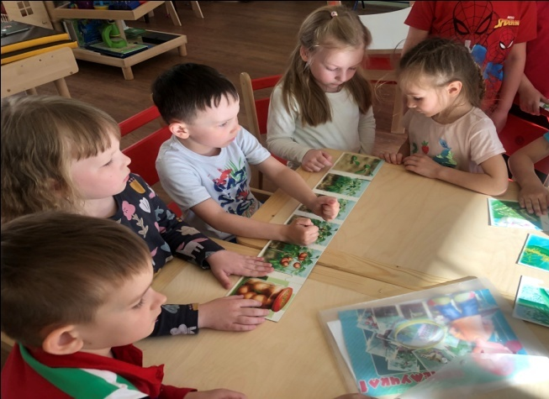
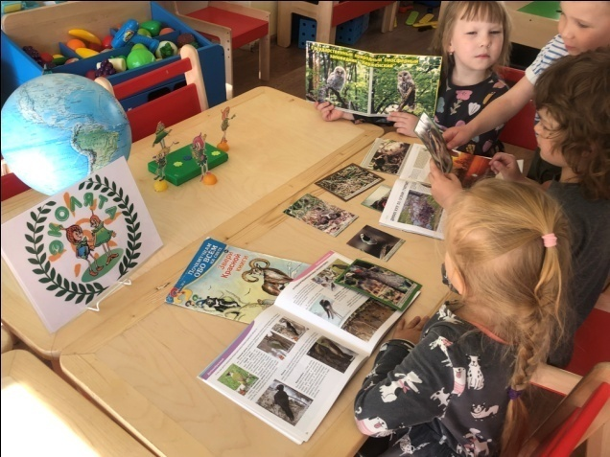
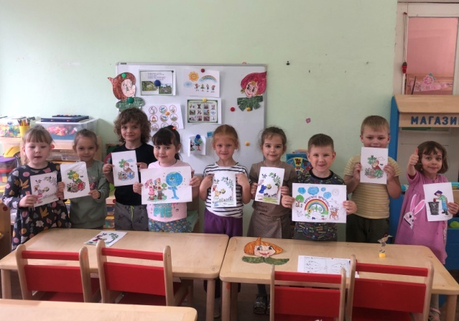
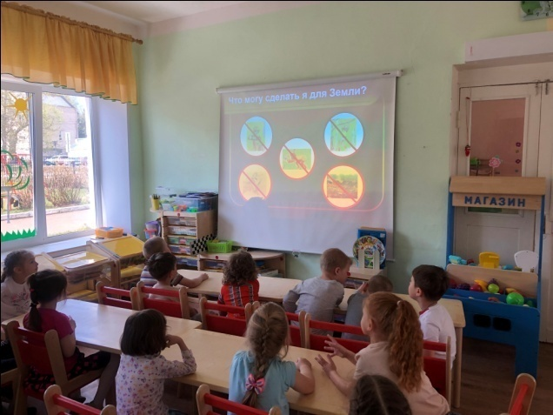
Викторина « Знатоки природы»

Slide 14
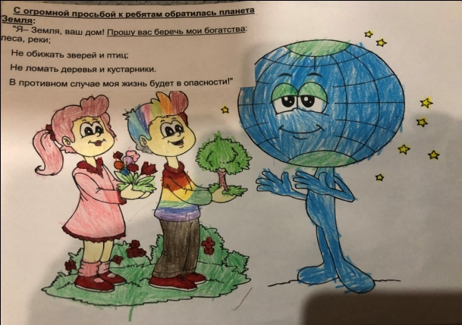
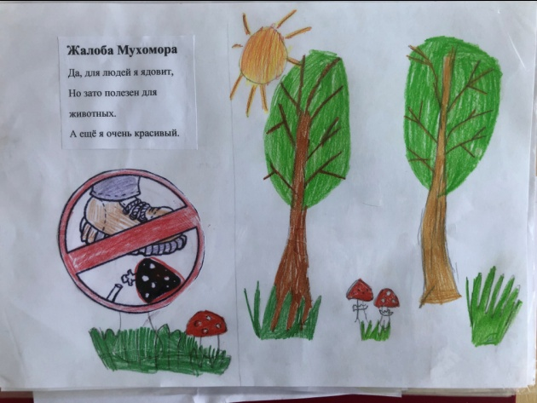
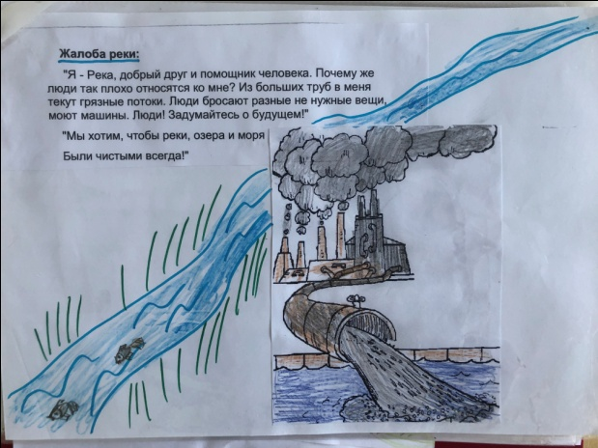
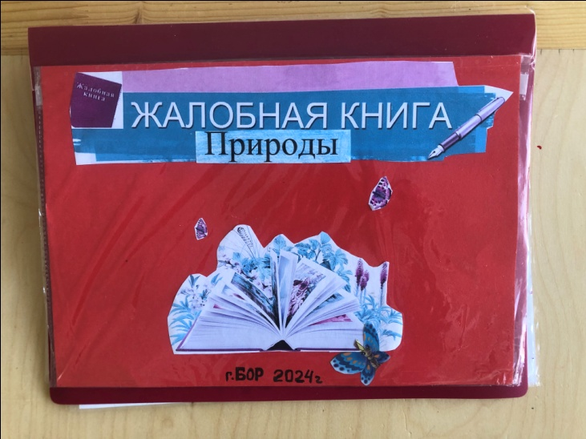
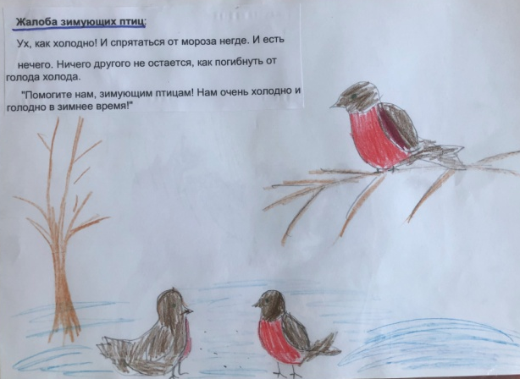
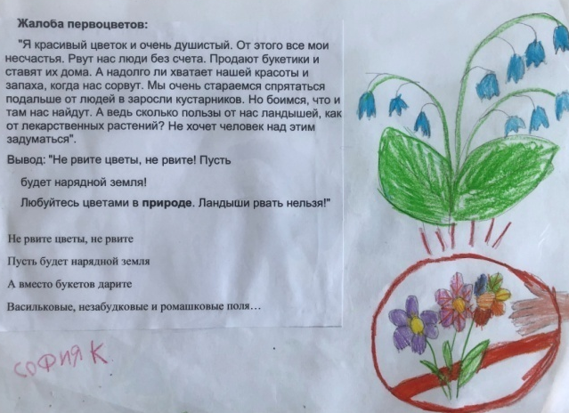
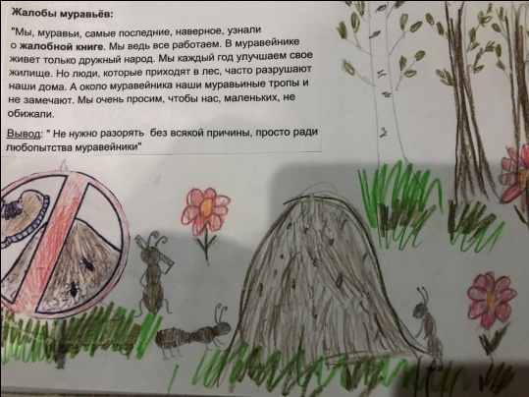
«Жалобная книга городского округа г. Бор»

Slide 15
Выставка рисунков «Сохраним окружающий мир»

Slide 16
Ожидаемые результаты:
Обогащение и систематизирование знаний о представителях животного и растительного мира Нижегородского края.
Приобретение знаний детей о представителях Красной книги Нижегородской области, способов их сохранения.
Возрастание интереса к познанию окружающего мира, чувства сострадания, сопереживания.
Повышение самостоятельности, умение работать в коллективе.

Slide 17
Используемая литература
Нижегородский журнал Заволжье №2 2020г Заволжье Государственный заповедник Керженский.
Птицы Керженского заповедника Нижнего Новгорода 2015г Издательство Мин природы России Керженский заповедник отдела союза охраны птиц России экологический центр «Дронт».
Большая энциклопедия природы Москва «АСТ-Пресс»2004.
Сергей Шустов «Птицы наших лесов и полей иллюстрированная энциклопедия о природе России ООО Издательство «Доброе слово» 2012.
Сладков Н. Весенние радости (рассказы о природе), М., 1991.
Сладков Н. Синичкина кладовая. М., 1988.
Николаева С.Н. Юный эколог: парциальная программа для детей 3-7 лет «Мозаика-Синтез», 2016 г.
Интернет ресурсы.

Slide 18
МАДОУ детский сад № 7 Телефон: 8(83159)2-55-91 Эл. почта: shhes@yandex.ru Сайт: crr7bor.ru городской округ город Бор 2024 год

